Slide 1
Великие химики
МБОУ Руханская СОШ
Войтов Иван
2011г

Slide 2
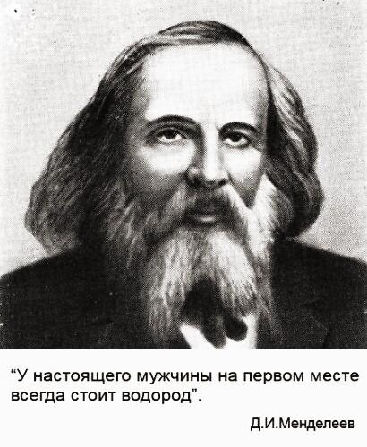
Дмитрий Иванович Менделеев
Один из величавших ученых мира и гениальных химиков 19в.
Родился в Тобольске в семье директора гимназии. После окончания гимназии он поступил в Главный педагогический институт в Петербурге, который окончил с золотой медалью. Будучи студентом опубликовал свои первые научные исследования.
Работал старшим учителем в Симферопольской гимназии, а затем в гимназии при Ришельевском лицее в Одессе. После защиты диссертации читает лекции студентам и ведет практические занятия.
В апреле 1859г Менделеев уехал в Германию в научную командировку. В Гейдельберге исследовал капиллярные явления, познакомился с видными учеными, принял участие в Химическом конгрессе.

Slide 3
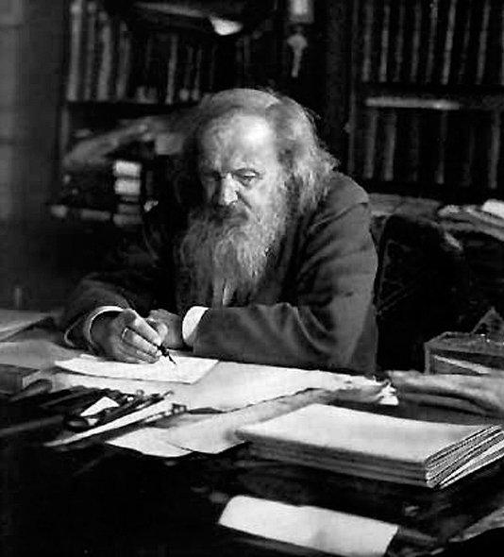
Нашел общее уравнение состояния идеального газа (уравнение Клайперона- Менделеева). Принимал участие в разработке бездымного пороха.
В 1869г открыл периодический закон и создал периодическую систему. Предсказал и описал свойства некоторых элементов.
Он автор первого русского учебника «Органическая химия» и книги «Основы химии»
За выдающиеся заслуги в науке Д.И.Менделеев был избран почетным членом многих зарубежных академий наук и научных обществ.
Он был инициатором создания Русского химического общества (ныне Российское химическое общество имени Дмитрия Ивановича Менделеева), организатором и первым директором Главной палаты мер и весов (институт назван его именем). На стене института метрологии выложена периодическая система.
В знак признания приоритета великого русского химика Дмитрия Менделеева, элемент с порядковым номером 101 Md был назван менделеевий

Slide 4
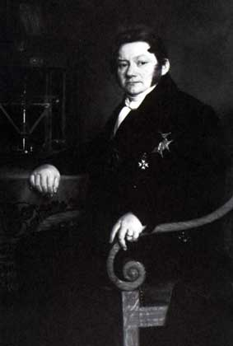
Йенс Якоб Берцелиус
Шведский химик и минералог. Изучал химию в Упсале.
Составил таблицу относительных масс (относительно кислорода). Внес вклад в развитие атомного учения. Создал электрохимическую теорию химической связи и на ее основе построил классификацию элементов, соединений, минералов.
Разработал систему химической символики, которая используется и в наше время. Создал первую теорию строения вещества. Открыл церий, селен, кремний, цирконий, тантал, ванадий.
Опубликовал учебник в трех томах, который выдержал пять изданий.

Slide 5
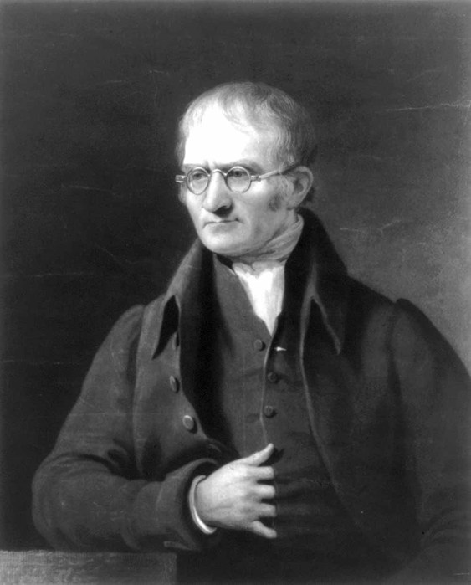
Джон Дальтон
Выдающийся английский химик и физик родился в бедной семье в Иглистфелде. Образование получил самостоятельно. Основоположник атомных представлений в химии. Впервые ввел понятие «атомный вес» и составил таблицу относительных атомных и молекулярных масс, приняв атомную массу водорода за единицу. Определил относительные молекулярные массы воды, аммиака, серной кислоты и др.
Ввел в химию символы элементов и формулы соединений. Теоретически открыл закон кратных отношений. Выдвинул и обосновал теорию атомного строения.
Открыл невосприимчивость человеком отдельных цветов «дальтонизм», которой страдал сам

Slide 6
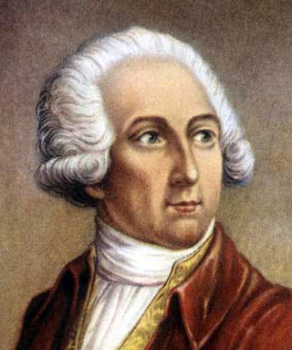
Антуан Лоран Лавуазье
Французский химик. Родился в богатой семье, получил гуманитарное образование. Проявлял большую склонность к изучению естественных наук. Создал на свои средства лабораторию. Один из творцов научной химии, считал её экспериментальной наукой.
Доказал сложность состава воздуха, воды.
Правильно объяснил процессы горения, обжига металлов и дыхания участием в них кислорода.
Заложил основы органического анализа и термохимии. Член Парижской Академии наук
Жизнь Лавуазье закончилась трагически. Будучи сторонником конституционной монархии, он во время Великой французской революции был казнен.

Slide 7
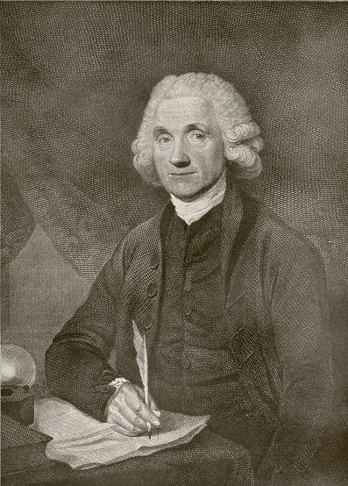
Джозеф Пристли
Английский химик и философ, один из наиболее ярких ученых 18 в. Получил филологическое и богословское образование в Академии в Девентри. Сторонник Великой французской революции, за что подвергался гонениям, и поэтому эмигрировал в США . Почетный член Петербургской Академии наук.
Исследования Пристли в области химии заложили основы науки о газах. Занимался изучением углекислого газа, впервые получил аммиак, хлороводород, оксид азота(1), открыл кислород.
Показал, что растения «исправляют» воздух

Slide 8
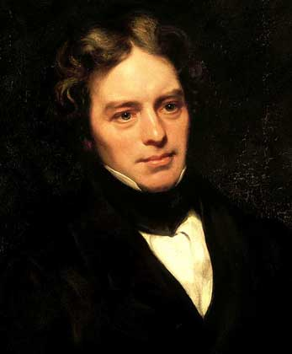
Майкл Фарадей
Английский химик и физик. Родился в Лондоне. Учился самостоятельно. Директор лаборатории и профессор Королевского института в Лондоне. Почетный член Петербургской Академии наук.
Занимался химическим анализом известняка, исследовал сплавы железа, получил в жидком состоянии хлор, сероводород, аммиак, открыл бензол. Пионер и исследователь каталитических реакций.
Открыл явления электромагнитной индукции. Обнаружил химическое действие электрического тока. Установил количественные законы электролиза. Открыл пара- и диамагнетизм. Ввел понятия электрического и магнитного полей

Slide 9
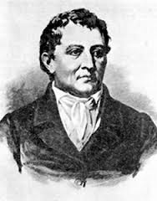
Карл Вильгельм Шееле
Шведский химик, член Королевской шведской АН.
По образованию и профессии фармацевт. Работал в аптеках различных городов Швеции, где и проводил химические исследования.
Получил хлор, глицерин, молибденовый и вольфрамовый ангидриды.
Открыл фтороводород, тетрафторид кремния, окись бария, ряд кислот: винную, щавелевую , молочную, синильную и др.
Обнаружил способность свежепрокалённого древесного угля поглощать газы.
Исследовал минералы. В его честь назван минерал шеелит CaWO4

Slide 10
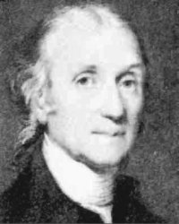
Генри Кавендиш
Родился в Ницце, окончил Кембриджский университет.
Занимался исследованиями в области физики, обогатил химию сведениями фундаментального значения.
Установил основной состав воздуха. Сжиганием водорода получил воду, определив соотношение объемов взаимодействующих в этой реакции газов.
Наблюдал, что при действии электрической искры на влажный воздух образуется азотная кислота.
В области физики предвосхитил более поздние открытия.
Именем Кавендиша названа физическая лаборатория в Кембриджском университете.

Slide 11
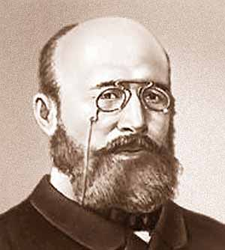
Александр Михайлович Бутлеров
Русский химик. Занимался теорией химического строения органических соединений
Предсказал и объяснил изомерию ряда органических соединений: двух изомерных бутанов, трех пентанов и алифатических спиртов (вплоть до амиловых)
Написал первое в истории науки руководство, основанное на теории химического строения – "Введение к полному изучению органической химии».

Slide 12
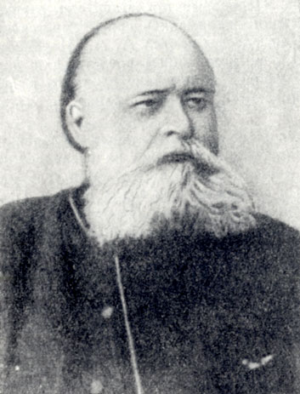
Владимир Васильевич Марковников
Русский химик, работал в области органической химии. Исследовал взаимное влияние атомов в органических веществах, направления реакций замещения, отщепления, присоединения по двойной связи и изомеризации в зависимости от химического строения (правила Марковникова)
Исследовал состав нефти.
Открыл новый класс органических соединений- нафтены.
Внес огромный вклад в развитие химических исследований и преподавании химии в университете. Один из организаторов Русского химического общества

Slide 13
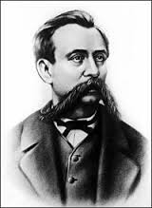
Николай Николаевич Зинин
Выдающийся российский химик- органик, академик Петербургской академии наук, первый президент Русского физико-химического общества.
Получение анилина действием водорода на нитробензол
Открыл "Бензидиновую перегруппировку" (перегруппировка гидразобензола под действием кислот)

Slide 14
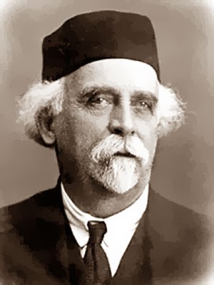
Николай Дмитриевич Зелинский
Советский химик – органик, академик АН СССР (1929), один из основоположников учения об органическом катализе.
Создал противогаз (совм. с А. Кумантом)
Занимался вопросами гидролиз белков в автоклаве, установления их аминокислотного состава
Создал крупную школу учёных, внёсших фундаментальный вклад в различные области химии.

Slide 15
Конец

